Slide 1
Rupa Dasar 3D
Oleh:
Desi Dwi Kristanto, M.Ds.
DESAIN KOMUNIKASI VISUAL

Slide 2
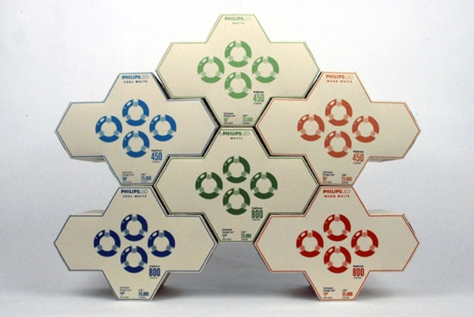
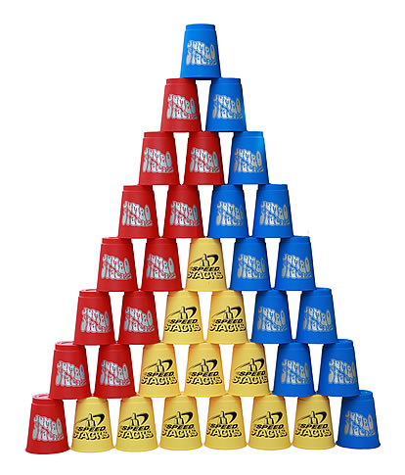

Slide 3
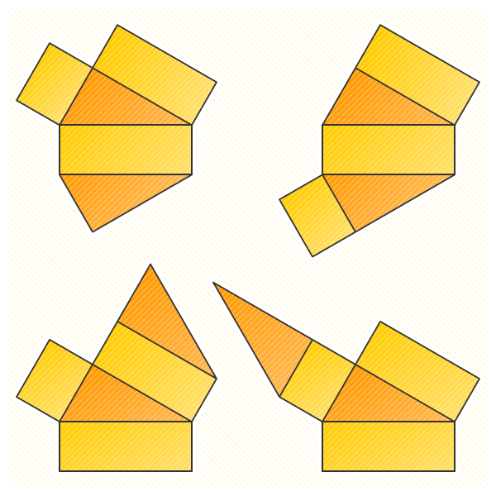

Slide 5
TUGAS #1
BUATLAH OBJEK NIRMANA TRIMATRA DALAM DIMENSI 30 CM X 30 CM
ALAS OBJEK NIRMANA MENGGUNAKAN BAHAN KERTAS KARTON SOLID
BUAT JARING-JARING BENDA GEOMETRI (KUBUS, BALOK, TABUNG, LIMAS dll)
ATUR POSISI PADA BIDANG TUGAS
OLAH VARIASI UKURAN (PANJANG LEBAR TINGGI) TIAP MODUL UNTUK MENGHASILKAN PERMAINAN IRAMA
DIKERJAKAN DALAM WAKTU 2 MINGGU

